Slide 1
微型计算机硬件系统
同济大学计算机基础教研室
Notes:
1

Slide 2
计算机系统
一、计算机系统组成
二、计算机基本工作原理
三、计算机软件系统
四、微型计算机硬件系统

Slide 3
一、计算机系统组成
运算器(ALU)
CPU
控制器(CU)
随机存取存储器(RAM)
内存
只读存储器(ROM)
硬件系统
存储器
高速缓冲存储器(Cache)
外存：硬盘、移动硬盘、U盘等
输入设备：键盘、鼠标、扫描仪等
计算机系统
输出设备：显示器、打印机、绘图仪等
操作系统：Windows、Unix、Android、iOS、华为鸿蒙
系统软件
语言处理程序：C、C++、Python等
实用程序：诊断程序、排错程序等
软件系统
应用软件
通用应用软件：Office等
专用应用软件：1.tongji.edu.cn等

Slide 4
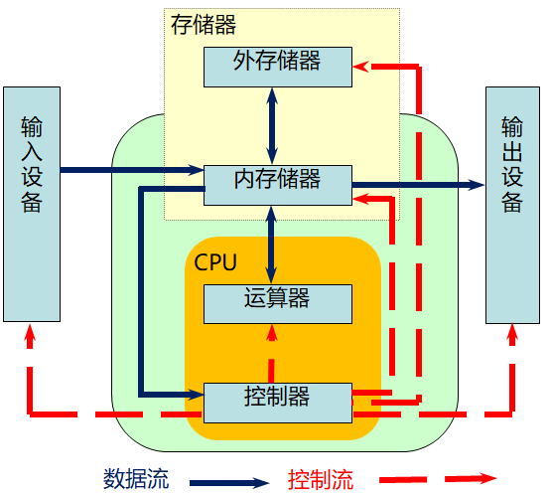
一、计算机系统组成
冯·诺依曼计算机
五大模块
程序存储
程序和数据一起存储在内存中

Slide 5
一、计算机系统组成
1．控制器
指挥计算机的各个部件按照指令的功能要求协调工作
2．运算器
进行算术运算和逻辑运算
主要部件：算术逻辑部件(ALU)、累加器、通用寄存器等
3．存储器
存储程序和数据
内存储器和外存储器

Slide 6
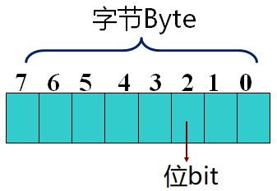
一、计算机系统组成
4．字节（Byte）
字节是计算机存储数据的基本单元
位（bit）：数据存储的最小单位，代表一个0或1
字（Word）：计算机中作为一个整体被存取、传送、
处理的二进制数。
字长(WordLength)：一个字的长度
KB MB GB TB等

Slide 7

一、计算机系统组成
5、指令系统 一台计算机的所有指令的集合
6、程序和计算机的工作过程
程序：计算机指令的有序集合，即完成一定功能的指令序列
工作过程：取指令、分析指令、执行指令

Slide 8
一、计算机系统组成
7、操作系统
管理和控制计算机中所有资源的一组程序
Windows、UNIX、iOS 、Android等。

Slide 9
二、微型计算机硬件系统
主要内容
■主板
■CPU
■内存
■外存
■总线和接口

Slide 10
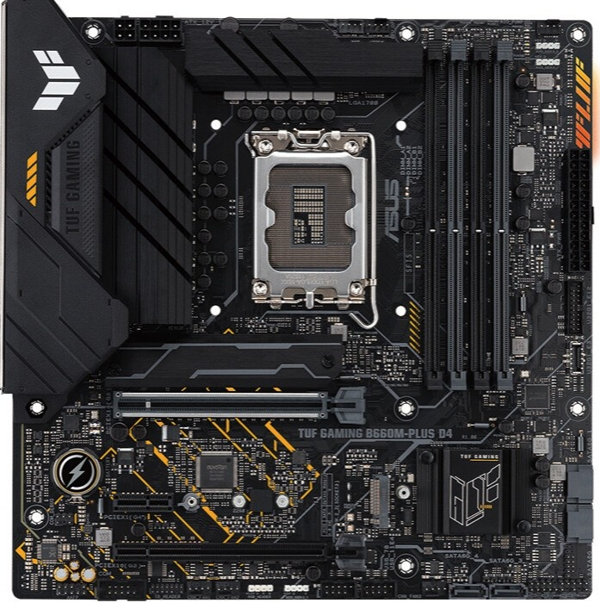
主板
主板是连接其他部件的载体。
芯片组是主板的核心。
CPU与芯片组是配套的。
内存插槽
CPU插座
USB 3.2
M.2接口
USB Type-C
显卡插槽
芯片组
PCI-E插槽
SATA接口

Slide 11
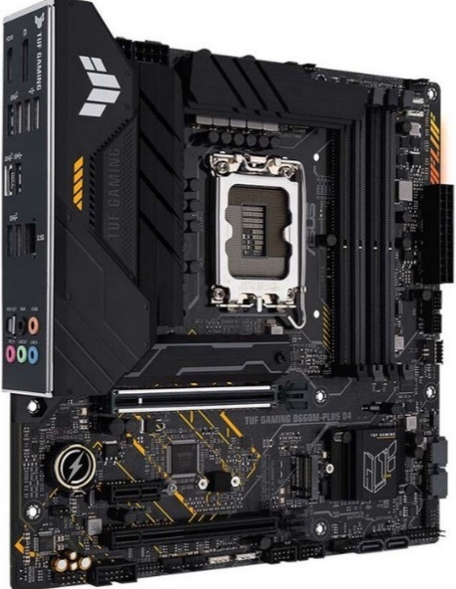
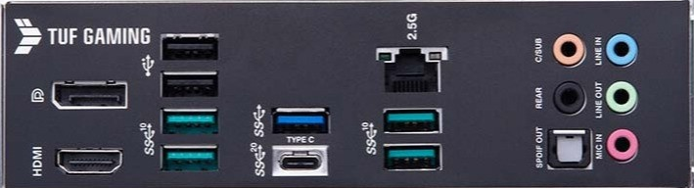
主板-接口
DP显示接口
USB2.0
USB3.1
2.5G网络接口
HDMI
USB 3.2
USB Type-C
USB 3.2
音频接口

Slide 12
2 CPU
■主频、外频： CPU主频的定义是中央处理器的内核在工作时的
单位时钟内的频率。计算机的操作在时钟信号的控制下分步执行，
每个时钟信号周期完成一步操作，时钟频率的高低在很大程度上
反映了CPU速度的快慢
主频＝外频×倍频系数
2.66GHz=133MHz×20
■睿频： 自动加速到合适的频率
应对复杂应用时，处理器可自动提高运行主频以提速，轻松进行对性能
要求更高的多任务处理；当进行工作任务切换时，如果只有内存和硬盘
在进行主要的工作，处理器会立刻处于节电状态。
■字长和位数 通常，CPU位数=CPU的字长=通用寄存器位数
CPU位数>=OS位数>=应用程序位数
主频是CPU的工作频率，外频是计算机系统的基准频率。
应用程序:
32位 64位
OS: 32位、64位
CPU: 32位、64位

Slide 13
CPU
高速缓冲存储器Cache
CPU
Cache
内存
高速设备
慢速设备
CPU
一级Cache
二级Cache
三级Cache
内存
命中：首先查找数据是否在一级Cache、如果没有再查二级、三级。
Notes:
备注：
1、CPU访问数据的顺序L1、L2、L3、内存。
2、缓存级别并不是越多越好。
3、三级缓存后，再增加缓存，也很难明显提升命中率。
4、命中率公式（以60%为例）：60% + 40% * 60% + 16% * 60% = 93.6%

Slide 14
CPU
■ 核心数量：频率越高，耗电越多，热量越大，问题越多
指处理器主频提升上已力不从心，Intel和AMD在不用进行大规模开发的情况下，将现有产品发展成为理论性能更为强大的多核心处理器系统
■ 制造工艺：CPU内电路与电路之间的距离，单位是微米和纳米
■ 常见CPU及用途： ① Intel：i3 i5 i7 i9 台式或笔记本 ② AMD：R3 R5 R7 R9 台式或笔记本 ③ 龙芯（自主知识产权） : 嵌入式、移动终端、笔记本
④ RISC-V：嵌入式、移动终端
⑤ ARM：嵌入式、智能设备、移动终端
Intel Core i7-12700F
等级 代次 型号 后缀
Notes:
备注：
1、CPU之所以强大，因为有一套指令系统，即指令集。有CISC（复杂指令集）和RISC（精简指令集）。
2、Intel的指令集为x86-64，CISC。AMD指令集为AMD64与x86-64兼容。
3、龙芯的指令集是LoongArch，属于CISC,可以翻译ARM及x86指令。
4、RISC-V（发音“risk-five”）是一个基于RISC的开源指令集架构。允许任何目的、任何人设计、制造和销售。
5、ARM，高级精简指令集机器（Advanced RISC Machine），嵌入式系统最主要的处理器。

Slide 15

GPU
图形处理单元，Graphics Processing Unit
GPU（Graphics Processing Unit-图形处理器），是一种专门在个人电脑、工作站、游戏机和一些移动设备（如平板电脑、智能手机等）上图像运算工作的微处理器。 显卡：GPU是显卡的核心部件,
GPU使显卡减少了对CPU的依赖，并进行部分原本CPU的工作
作用：辅助CPU，图形图像处理、视频编码解码 游戏图形加速，并行计算等。
由于GPU强大的并行计算能力，独立出来，专门负责并行计算。
应用于超级计算机。
Notes:
备注：
1、常说的GPU,指的是GPU显卡。
2、计算卡与显卡原理相同，都是并行计算。显卡侧重于图形计算并输出，计算卡侧重于浮点计算。
3、计算卡广泛应用于超级计算机。
4、GPU显卡，能否用于算力计算？不能。

Slide 16
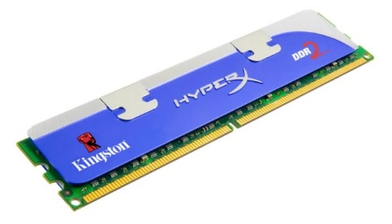


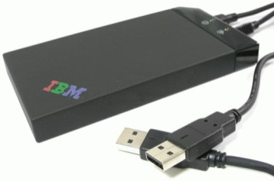
存储器
主存储器（内存储器）, 速度快，容量小，价格高，CPU直接访问。
辅助存储器（外存储器）,速度慢，容量大，价格低，CPU不可以直接访问
CPU
随机存储器(RAM)
只读存储器(ROM)
高速缓冲存储器 (Cache)
内存
主存
(内存)
外存
移动硬盘
U盘
Flash存储器
辅存
(外存)
Notes:
备注：
Flash存储器广泛应用于数码相机和摄像机。

Slide 17
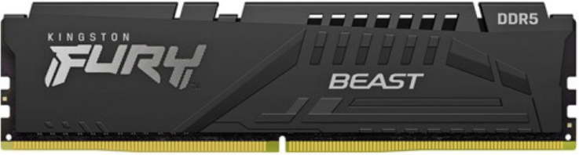
内存-RAM
8GB
5600MHz
主要指标：容量、等效频率。
等效频率（前端总线频率） = 外频（基础频率） × 倍频
5600MHz = 175MHz × 32
提高基础频率（较难）
提高倍频
提高容量
外频是总线的物理工作频率；而前端总线是指总线的有效工作频率，它直接决定着数据传输的速度。
前端总线的速度指的是CPU和北桥芯片间总线的速度,更实质性的表示了CPU和外界数据传输的速度

Slide 18
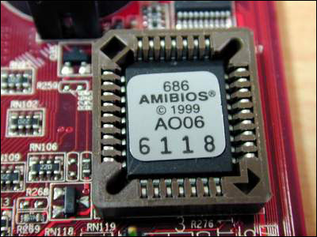
内存-ROM
只读存储器： 可读，不可写；
掉电后数据不会丢失
BIOS(Basic Input Output System)
即基本输入输出系统。
是被固化到主板ROM芯片上的程序。
BIOS主要功能:
识别各种硬件(包括型号)
引导操作系统
开机
自检
执行ROM中的启动程序
加载操作系统
执行操作系统

Slide 19
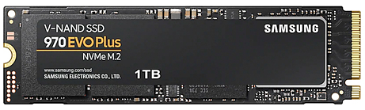
外存
固态硬盘SSD 机械硬盘几乎淘汰 主流技术：NAND Flash 接口：M.2、 SATA接口等
主要指标：容量、读取和写入速率
PCI-E
M.2

Slide 20
外存
2. U盘
USB flash disk的简称，是一种使用USB接口的微型高容量移动存储器。 常用的接口：USB 3.2 最大带宽为2GB/s。

Slide 21
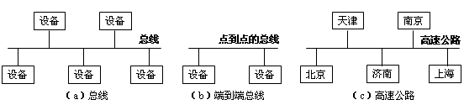
总线
数据总线是各部件（或设备）之间传输数据的公用通道
按照传输内容：地址总线、控制总线和数据总线
按照通信方式：串行总线、并行总线
总线的作用：多个部件互连
共享总线带宽 如：USB总线
独享总线带宽
共享：若带宽为10Mbps，连接了5个设备，则每个设备带宽为2Mbps。,例如PCI总线

Slide 22
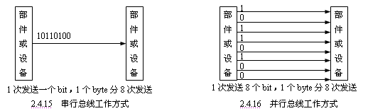
总线
主要指标: 带宽
总线的带宽 = 总线频率 × 总线宽度（数据总线位数）*每个周期传输次数（一般为1）
例如某总线， 33MHz × 32 × 1 / 8 = 132MB/s
串行总线取代并行总线，并行总线高频率时容易出错
并行总线适用于短距离、低总线频率的数据传输
串行总线：RS232、PS/2、IEEE 1394、USB、SATA、PCI-E
带宽

Slide 23
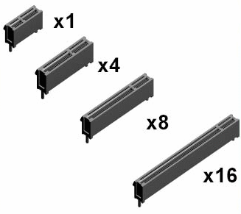
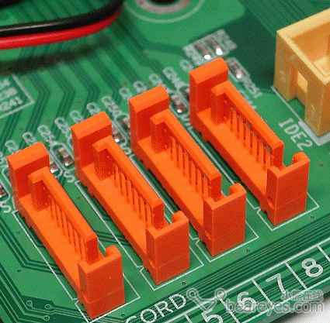
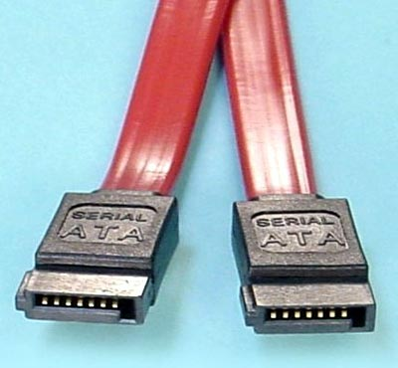
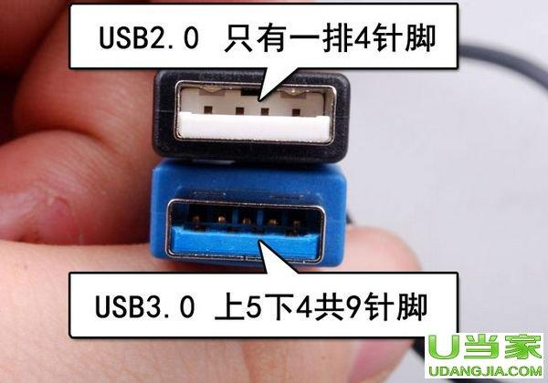
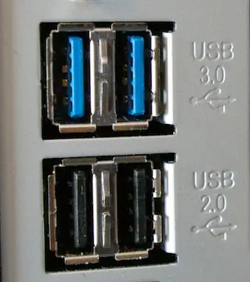
总线
① PCI-E总线
串行总线
多通道传输机制，多个通道相互独立。
PCI-E x1、x2、x4、x8、x12、x16、x32
② SATA总线
串行总线，机械硬盘或固态硬盘。
SATA3.0：600MBps ③ USB总线 通用串行总线、一个外部总线标准

Slide 24
拓展案例
例：某款CPU的参数（太平洋电脑网）
Intel酷睿 i7-12700F
一级指令Cache：64KB*10=640KB
一级数据Cache：32KB*10=320KB
二级Cache：2M*10=20MB
主要参数
芯片厂方 | Intel
核心类型 | Alder Lake(第12代)
生产工艺 | 10nm Intel 7制程工艺
接口类型 | LGA 1700
频率 | 2.1 睿频：4.9GHz
三级缓存 | 三级 25M
兼容主板 | Z690,H670,B660,H610
上市时间 | 2021年1月4日
总线 | UPI 16GT/s
功能参数
支持内存频率 | DDR5 4800MHz DDR4 3200MHz
HyperTransport总线技术 | 支持
超线程技术 | 支持
64位处理器 | 是
Virtualization (虚拟化) | 支持
TDP (热功耗设计) | 65W
12个核心20个线程
8个大核 16线程
4个小核 4线程
Notes:
案例可不讲

